Slide 1

第13章 工程实例
13.1 实例一——水果图像的个体识别
13.2 实例二——细胞计数
13.3 实例三——蝴蝶与蛾的分类

Slide 2
13.1 实例一——水果图像的个体识别
农产品图像的自动识别和分类是农业现代化发展的一个重要领域，它能克服传统手工检测劳动量大、生产率低和分类不精确的缺点，以实现高速、精确的不同类型水果的识别。本实例以水果图像为研究对象，综合应用本书介绍的图像处理基本方法，实现对图13-1所示图像中多个水果个体的识别。

Slide 3
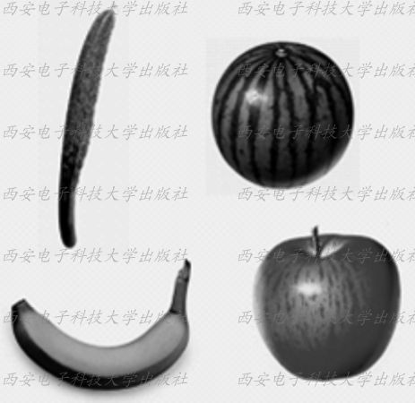
图13-1 具有多个水果的图像

Slide 4
通过对图13-1所示图像分析可知，我们首先需要进行亮度调整，以增强水果和背景的对比度；其次，需要分割出不同水果图像，一般采用在合适的颜色空间(如HSI)中，从某一颜色通道中分割出水果，该方法需进行颜色空间变换并统计出范围值，计算较复杂。另一方面，水果和背景的边缘代表了水果的轮廓信息，具有高效、快捷的优点，已得到广泛的应用。本实例采用彩色边缘特征获取水果边缘，并利用该边缘信息实现水果区域填充，从而分割出不同的水果；然后，对分割出的水果进行标记，并跟踪其轮廓，为参数提取奠定基础；最后，计算出水果的颜色特征和球状性特征，选取合适的特征阈值实现不同类型水果的个体识别。本实例的处理流程如图13-2所示。

Slide 5
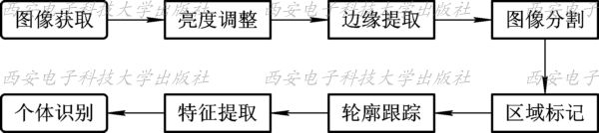
图13-2 水果图像个体识别的流程图

Slide 6
13.1.1 亮度调整
由于获取图像的外界环境和设备不确定，导致图像亮度不均匀，影响后续边缘检测，因此，有必要对图像进行亮度调整。在此，选取自动亮度调整方法，该方法把图片中亮度最大的5％像素提取出来，然后线性放大，使其平均亮度达到255。一般情况下，该方法能实现对亮度不均匀图像较好的处理效果。对图13-1进行亮度调整后效果如图13-3所示。

Slide 7
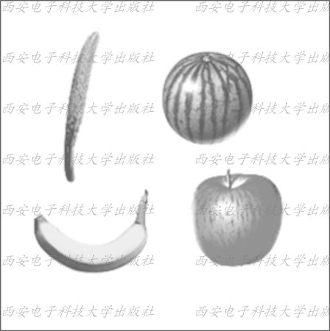
图13-3 调整亮度后的图像

Slide 8
13.1.2 边缘提取
目前，边缘提取方法分为灰度图像边缘提取和彩色图像边缘提取，前者利用物体与背景的灰度变化提取边缘，这样必然会失去图像的颜色特征，降低提取的精度。研究表明，彩色在边界的感知中起了主要作用，彩色边缘检测与单色边缘检测相比，能取得更好的效果。彩色图像边缘提取方法有两种： 输出融合法和多维梯度法。两种方法都先计算不同颜色通道的梯度信息，选取阈值实现边缘提取，差别在于： 前者对各个颜色通道分别选取阈值，提取边缘后综合为总
体边缘信息；后者先综合所有通道的梯度信息，然后选取一个阈值实现边缘信息提取。本实例选取多维梯度法，并直接在RGB通道上处理，其检测流程如图13-4所示。

Slide 9
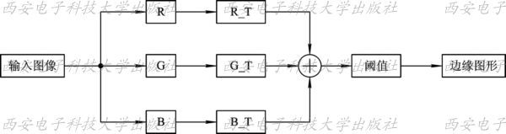
图13-4 多维梯度法流程图

Slide 10
梯度信息的提取选取Sobel算子，该算子对轮廓清晰和不太清晰的水果图像都具有较好的处理效果。对亮度调整后的图像进行Sobel算子处理后，得到R、G、B三个通道的梯度值R_T、B_T和G_T，由其生成的梯度图像如图13-5所示；然后，求三个通道梯度和，利用判别分析法求出阈值T；最后，二值化处理得到边缘图像如图13-6所示。

Slide 11
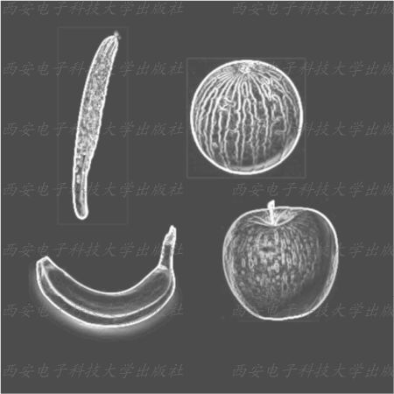
图13-5 梯度信息图

Slide 12
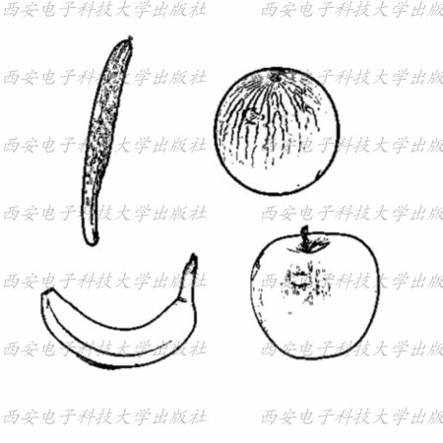
图13-6 边缘图像

Slide 13
13.1.3 图像分割
由图13-6可以看出，对象的内部存在大量的纹理噪声，其外部也可能存在着小噪声区域。因此，需要填充对象区域和外部噪声区域，以方便后续处理。填充每个水果区域时，由于区域内部存在噪声干扰，实现比较复杂，故采用填充背景的方法。具体做法是： 取图像左下角像素为种子点，用4连通区域种子填充算法，将背景填充为一个固定值(如128)；填充结束后，将像素值为非128的像素全部置为0，再将背景(值为128)置为255，便可实现水果的分割，如图13-7所示。

Slide 14
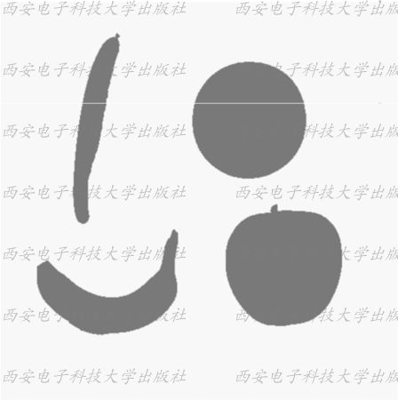
图13-7 分割图像

Slide 15
13.1.4 区域标记
为实现不同个体特征的提取，需要进行区域标记，以便检测不同个体的特征参数，进而实现类型识别。
本实例采用序贯标记算法。针对4连通区域，设当前像素为p(x，y)，其上方像素为p(x，y-1)，左方像素为p(x-1，y)，从第一行开始，对图像从上到下，从左到右扫描，其标记规则为：
若p(x，y-1)和p(x-1，y)都未被标记，则赋予p(x，y)一个新的标记。
若p(x，y-1)和p(x-1，y)都被标记，且标记相同，则赋予p(x，y)该标记。

Slide 16
若p(x，y-1)和p(x-1，y)都被标记，且标记不相同，则赋予p(x，y)该两者中较小的标记，同时记录p(x，y-1)和p(x-1，y)的标记为相等关系。
若p(x，y-1)和p(x-1，y)其一被标记，则赋予p(x，y)该标记。
按照以上规则扫描一次图像后，进行第二次扫描，把具有相等关系的区域合并。标记过程中，将像素数小于30的区域作为噪声去除。将经过标记处理后，香蕉、苹果、黄瓜和西瓜区域的标记分别设为1、2、3和4。统计标识数量便可得到水果个数；将标记为1～4的区域分别赋予灰度值40、80、120和160，其效果如图13-8所示，表明已经将水果区域标记出来了。

Slide 17
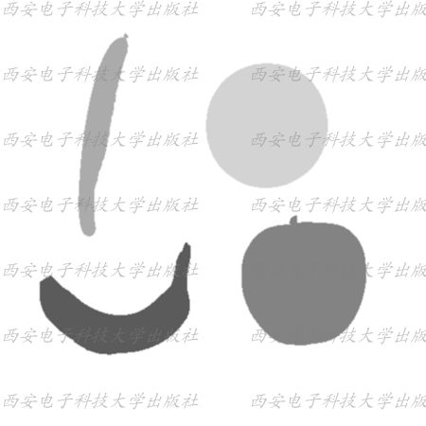
图13-8 标记灰度图

Slide 18
13.1.5 轮廓跟踪
标记出每个水果图像后，需要跟踪出所有图像的轮廓，并将轮廓像素的坐标保存到带标记的结构体数组中，用于后面特征参数的计算。将跟踪出的轮廓像素值置为0的效果如图13-9所示。

Slide 19
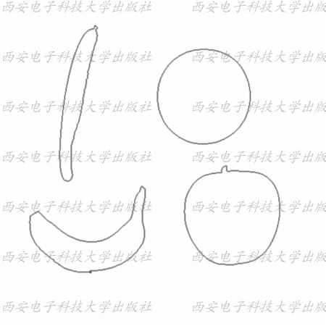
图13-9 轮廓跟踪

Slide 20



13.1.6 特征提取
为进行不同类型水果的识别，必须选取有效的特征参数，并结合不同的特征，实现不同类型水果的识别。针对原图中的四种水果(苹果、香蕉、黄瓜、西瓜)，特征参数选取颜色特征和圆形性C。其中，颜色特征取每个水果区域所有像素RGB归一化值r、g、b的平均值 、 、 。对原图不同的标记区域分别计算 、 、 ，保存到对应标记的数组中，即可实现颜色特征提取。
圆形性C依据式(10-17)～(10-19)计算。特征提取结果如表13-1所示。

Slide 21
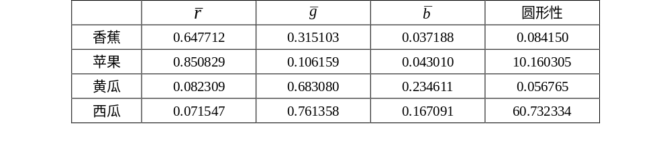
表13-1 特征参数的计算结果

Slide 22


13.1.7 个体识别
由表13-1可以看出，苹果和香蕉的 较大，黄瓜和西瓜的 较大；苹果和西瓜的圆形性值相对很大，而香蕉和黄瓜的球状性趋近于0。因此，建立如下判别准则：如果圆形性大于1，则为苹果或西瓜；小于1则为香蕉或黄瓜。
对于苹果和西瓜，如果 >0.7、 <0.1，则判定为苹果；如果 >0.65、 <0.1，则判定为西瓜。
对于香蕉或黄瓜，如果 >0.5、 <0.1，则判定为香蕉；如果 >0.6、 <0.15，则判定为黄瓜。
利用上述判别准则进行识别的输出界面如图13-10所示。

Slide 23
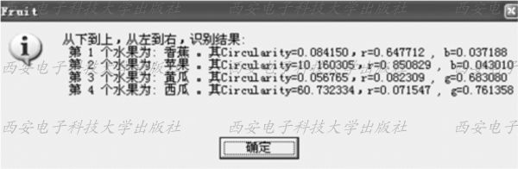
图13-10 识别结果

Slide 24
需要说明的是，该实例各阶段采用的算法并不惟一；另外，实际应用中还需要考虑许多复杂因素，特别是特征参数的选取。

Slide 25
13.2 实例二——细胞计数
本实例以血液样本显微图像中细胞(如图13-11所示)的自动计数为目标，通过图像处理和分析技术，要求识别出血液中的细胞，并自动检测出细胞的个数及各个细胞的面积。

Slide 26
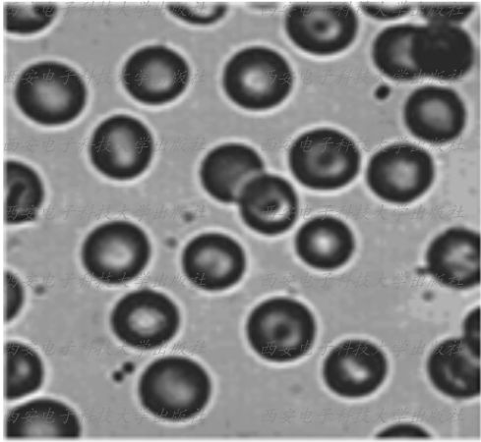
图13-11 原始细胞图像

Slide 27
通过对图13-11的分析可知，要得到细胞数量及面积，首先需要对图像进行预处理，主要包括光线调节和去噪处理，以增强和平滑图像；接着需要进行阈值分割分开图像和背景；二值化后的图像还包含一些较大的噪声，拟用形态学方法去除这些噪声；为便于细胞计数和面积检测，还需对图像中的孔洞进行填充；最后，统计出细胞个数并计算出各个细胞的面积。其处理流程如图13-12所示。

Slide 28

图13-12 细胞识别流程

Slide 29
13.2.1 图像预处理
预处理主要完成图像的亮度调节、去除噪声等工作。
(1) 亮度调节： 为提高后续图像分割效果，本实例采用自动亮度法调整图像亮度，效果如图13-13所示。
(2) 去噪： 采用中值滤波去除图像中的噪声，处理结果如图13-14所示。

Slide 30
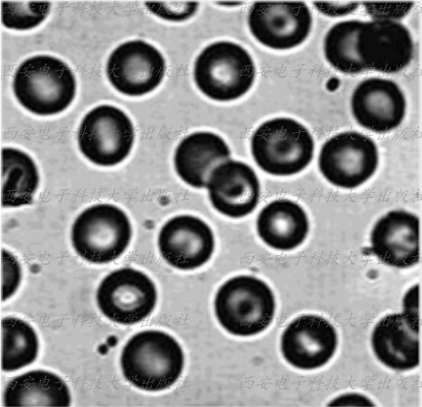
图13-13 亮度调节

Slide 31
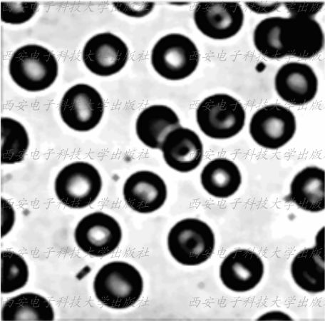
图13-14 中值滤波去噪

Slide 32
13.2.2 阈值分割
本实例采用判别分析法(Otsu法)确定分割阈值为112，分割效果如图13-15所示。

Slide 33
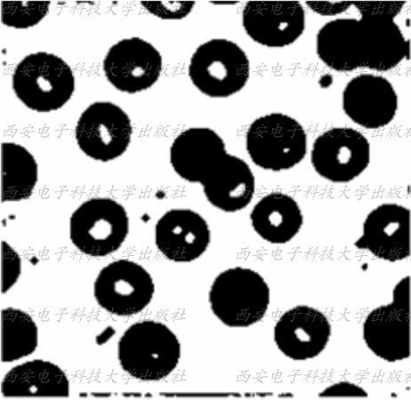
图13-15 阈值分割

Slide 34
13.2.3 形态学处理
由图13-15可知，经阈值分割的图像中还包含有一些较大的噪声。这里，采用形态学方法去除这些较大的噪声。具体做法是用3×3的结构元素对图13-15进行两次腐蚀操作，处理结果如图13-16所示。

Slide 35
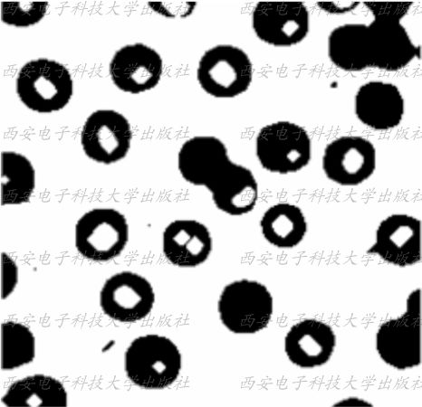
图13-16 形态学处理

Slide 36
13.2.4 填充孔洞
经过形态学处理之后，图像中细胞区域部分的孔洞变大。为便于统计细胞个数及计算细胞面积，对图13-16所示的细胞图像进行孔洞填充。孔洞填充的具体方法为： 逐行扫描图像，当遇到像素值为255的像素时，判断其上下左右一定范围W内的像素值，若有像素值为0的像素，则被标记，如果上下左右同时被标记，则置该像素值为0。扫描完整幅图像，则处理结束。范围W的大小可视孔洞大小实验设定，本例选用W为20，填充孔洞后的效果如图13-17所示。

Slide 37
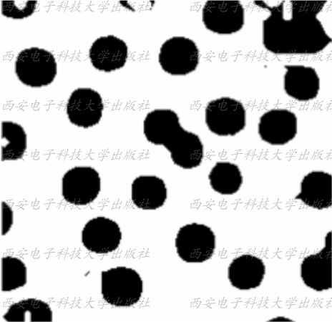
图13-17 填充孔洞

Slide 38
13.2.5 细胞计数及面积计算
图13-17中有部分细胞出现粘连，可以通过较为复杂的算法将粘连细胞分割开来。这里，采取如下简单方法进行细胞计数和面积计算。
(1) 对图13-17中的对象进行标记处理，初步计算出细胞的个数；
(2) 计算不同标记区域的像素数，并用区域的像素数代表其面积；
(3) 若某个标记区域像素数大于1000，则认为该标记区域为两个粘连在一起的细胞，原细胞数量增加1；若某个标记区域像素数小于70，则视为噪声，原细胞数量减1。
细胞计数和细胞面积统计结果如图13-18所示。

Slide 39
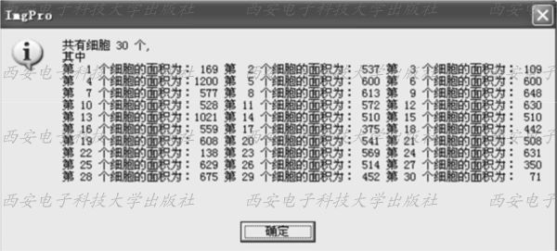
图13-18 细胞计数及面积统计

Slide 40
13.3 实例三——蝴蝶与蛾的分类
对于昆虫学中的分类学，其核心就是性状的比较，通过性状的比较，不仅可以鉴定目标，更重要的是发现性状的演变规律，并根据性状演变规律掌握这些性状的分类单元的进化历史。因此，分类技术在昆虫学中占据非常重要的地位。本实例为图像处理技术在昆虫图像分类中的一个简单应用，以识别蝴蝶与蛾为目标，介绍如何进行不同昆虫之间的分类识别。
图13-19为蝴蝶与蛾的图像，分析该图可知，蝴蝶与蛾的主要形态几何特征差异如表13-2所示。

Slide 41
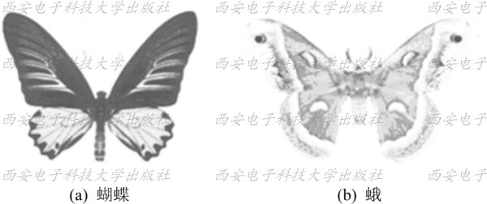
图13-19 蝴蝶与蛾

Slide 42
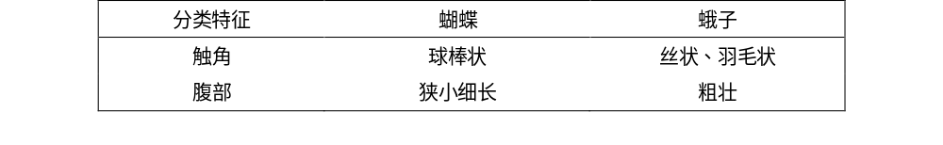
表13-2 蝴蝶与蛾的主要几何特征区别

Slide 43
为利用数字图像处理技术自动识别蝴蝶和蛾，本实例首先对图像进行预处理；然后，进行分割，提取出触角、腹部、翅膀等；在此基础上，提取11个特征参数，并对这些特征参数进行筛选，选取最有判别意义的特征；最后，根据这些参数建立特征识别函数，进行昆虫图像的分类。识别流程如图13-20所示。

Slide 44
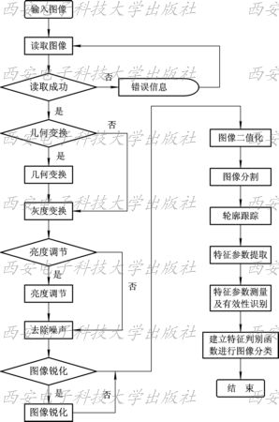
图13-20 蝴蝶与蛾的识别流程

Slide 45
在上述思想的指导下，本实例分图像预处理、图像分割、轮廓跟踪、特征提取、特征参数测量及特征筛选、图像分类等6个模块进行设计。

Slide 46
13.3.1 图像预处理
预处理主要完成图像的几何变换、灰度化、亮度调节、去噪及锐化等，是有效提取图像特征及分类的基础。
(1) 几何变换： 针对获取图像的不规则性，为方便处理，需要对图像进行平移和旋转等几何变换，以使图像中的蝴蝶和蛾的身体部分位于图像的中轴线上。
(2) 灰度转换： 考虑到主要根据昆虫的形态学特征进行分类，且彩色图像数据量大，处理相对复杂。因此，将24位真彩色图像转化为灰度图像后进行处理。按式(9-15)中亮度Y计算公式，将彩色图像转换为灰度图像的结果如图13-21所示。

Slide 47
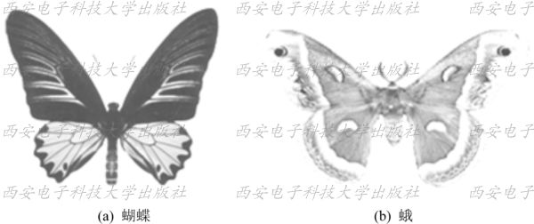
图13-21 转换后的灰度图像

Slide 48
(3) 亮度调节： 采用两种方法调整图像的对比度，一种是自动亮度法，无需用户输入参数；另一种为线性变换法，由用户输入线性变化的参数值。亮度调节后的结果如图13-22所示。

Slide 49
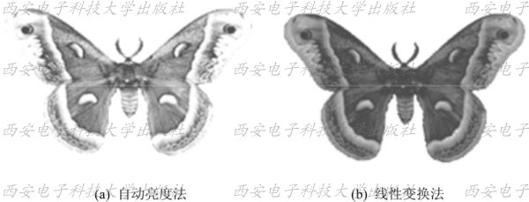
图13-22 不同亮度调节结果

Slide 50
(4) 去噪： 采用邻域平均法和中值滤波去除噪声，可根据具体要求进行选择，两种方法的处理结果如图13-23所示。

Slide 51
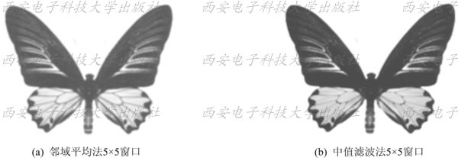
图13-23 去除噪声

Slide 52
13.3.2 图像分割
本实例根据像素的灰度级实现背景分割、触角分割、腹部分割和翅膀分割。分割完成后，有时还需进行适当的形态学操作。
(1) 背景分割(二值化)： 获取图像时，背景为白色，所以，图像和背景之间有较大的亮度对比，很容易将对象从背景中分割出来。由于图像背景为白色，所以直接自定义阈值(如250)，可以很好地将昆虫和背景完全分割开来(如图13-25(a)所示)。

Slide 53
(2) 触角分割： 蝴蝶与蛾的分类识别中，触角是一个最显著的特征，所以，在特征提取之前，必须先把触角分割开来。由于触角的特点是细而长，分布在昆虫的头部之上，而且蝴蝶和蛾的体型一般是对称的(如果不对称，可以通过几何变换进行一定的调整)，故采用如下算法进行触角分割：

Slide 54
① 找图像的对称轴(若图像对称，对称轴即x=nWdith/2所在的直线)。
② 考虑到从上到下，逐行依次从中轴向左进行扫描，当遇到值为0的像素时，开始计算连续出现像素值为0的点的个数count，若count满足条件： 0 < count < nWidth/15，表明该部分为触角部分，复制满足条件的像素点到一个新图像；如果每行开始不为白，表明该点已在昆虫头部，停止扫描。
算法示意图如图13-24所示，触角分割结果如图13-25(b)所示。

Slide 55
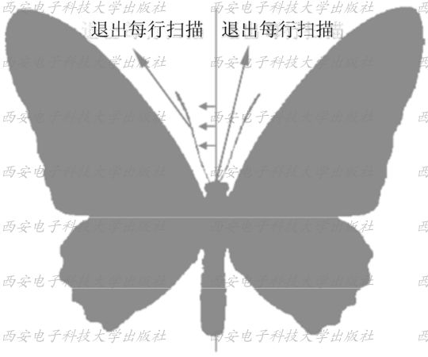
图13-24 触角分割示意图

Slide 56
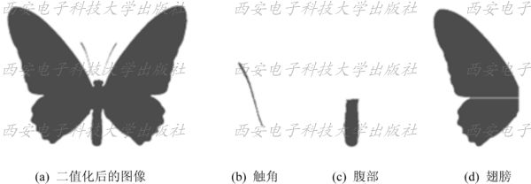
图13-25 图像分割结果

Slide 57
(3) 腹部分割： 与触角分割算法相似，具体算法如下：
① 找图像的中轴，然后从下向上找到中轴上像素值为0的点。
② 从该点分别向左、右扫描图像，并分别计算连续出现像素值为0的点的个数count_L、count_R。当遇到像素值为255时，结束该行扫描，并复制相应像素值为0的点到一个新图像，继续扫描上一行。当count_L与count_R之和大于nWidth/4时，表明已经达到腹部的最高点，结束扫描。腹部分割结果如图13-25(c)所示。
(4) 翅膀分割： 采用和触角及腹部分割相似的算法可以分割出翅膀，如图13-25(d)所示。

Slide 58
13.3.3 轮廓跟踪
为了计算昆虫的面积、周长及其它相关特征参数，需要对昆虫进行轮廓跟踪。本实例给出了两种跟踪边界的方法： 一种是按照从上到下、从左到右的顺序扫描图像，若当前
图像像素值为0，查找其8邻域内的所有像素点，如果8邻域像素值之和为0，表明该像素点不是边界点，否则为边界点，复制当前像素点到新的图像内存中(初始化所有像素点值为255)；第二种方法是边界链码法。

Slide 59
13.3.4 特征提取
根据昆虫的体型，提取出触角形状比例因子、腹部粗细比例因子、翅膀对数、区域周长、区域面积、矩形度、偏心率、致密度、似圆度、形状参数、中心矩等11个特征参数，并利用这些特征参数进行识别。鉴于篇幅，下面仅介绍几个重要的特征。
(1) 触角因子。蝴蝶和蛾最大区别之一就在于其触角的形状不同。一般，蝴蝶的触角顶部稍大，然后逐步变细，呈现出棒状型；而蛾子的触角顶部较细，然后逐渐变大，呈羽丝状。因此，可以通过提取触角的形状来进行分类。

Slide 60
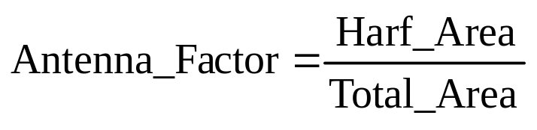
在触角分割的基础上，定义触角因子(Antenna_Factor)为触角上半部与整个触角的面积比：
(13-1)
式中： Half_Area是触角上半部的面积；Total_Area是触角的总面积。

Slide 61
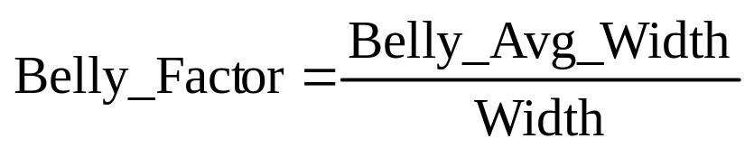
(2) 腹部因子。蝴蝶和蛾的另一个重要区别就是它们的腹部粗细不同。一般，蝴蝶的腹部相对比较细小和狭长，而蛾子则比较粗壮。定义腹部因子(Belly_Factor)为腹部平均宽度与图像宽度之比：
(13-2)
式中： Belly_Avg_Width为腹部的平均宽度；Width为图像宽度。

Slide 62
(3) 翅膀对数。蝴蝶一定有2对翅膀，而蛾可能只有1对翅膀。可以根据翅膀分割直接得到翅膀对数。
(4) 区域周长。区域周长是指蝴蝶或蛾外边界的长度。区域周长P用式(10-3)计算。
(5) 区域面积。区域面积是指蝴蝶或蛾区域所占的面积。由于图像已经二值化，故简单地统计目标物体像素点总个数即得到区域面积。

Slide 63
13.3.5 特征参数测量及特征筛选
(1) 特征参数测量。
利用上述特征参数提取方法，检测出一只昆虫的相关特征如图13-26所示。

Slide 64
图13-26 特征参数测量结果

Slide 65
分别对30只蝴蝶和蛾进行测量，并计算出这些特征参数的均值和标准差, 见表13-3。

Slide 66
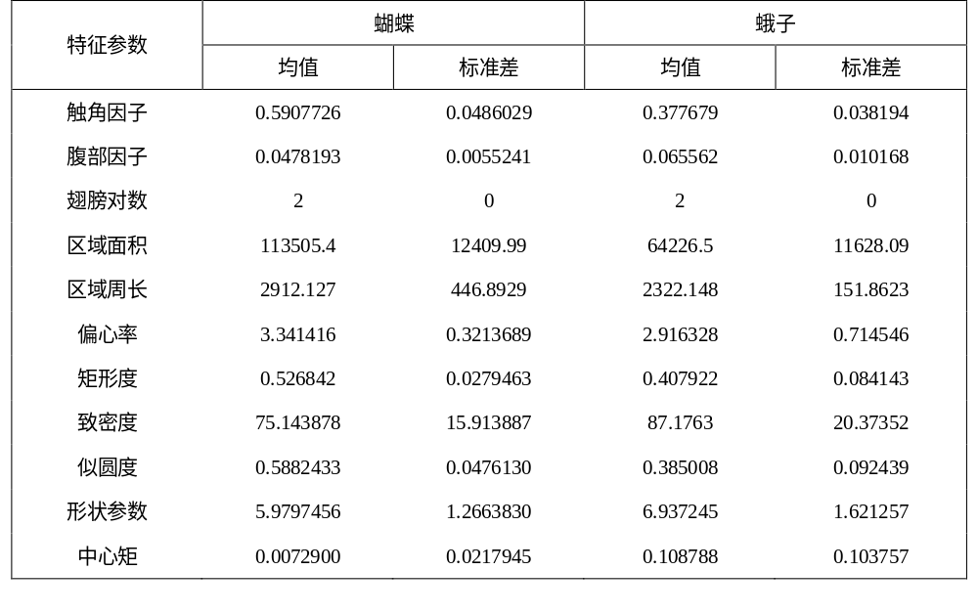
表13-3 测定特征参数的均值及标准差

Slide 67
(2) 特征筛选。从表13-3可以明显看出，蝴蝶和蛾的触角因子、腹部因子、区域面积、偏心率和矩形度这5个特征参数有明显差异，故筛选出这5个特征参数进行分类识别。

Slide 68
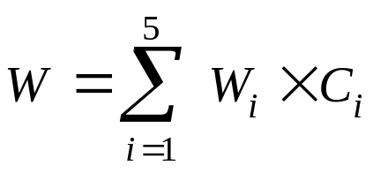
13.3.6 图像分类
(1) 建立特征判别函数。根据检测出的特征参数值和现实现象，对每个特征参数采用一定的权重来建立特征判别
函数，即
(13-3)
式中： C_{i}是特征参数；W_{i}是每个特征参数的权重。

Slide 69
由于蝴蝶和蛾在触角上有本质的不同，所以，触角因子是区别蝴蝶和蛾最重要的参数，故权重取0.7；腹部因子、面积重要程度次之，取其权重均为0.1；偏心率和矩形度影响较小，故取权重为0.05。计算式(13-3)时，需要考虑每个特征参数的分割阈值，比如，触角因子大于阈值0.5，则权重取0.7，否则，权重取为0。面积、偏心率和矩形度权重取值方法和触角因子相同，而腹部因子权重的取值正好相反。若腹部因子小于0.057，权重取0.1，否则，权重取为0。表13-4是每个特征参数的分割点及相应识别权重。

Slide 70
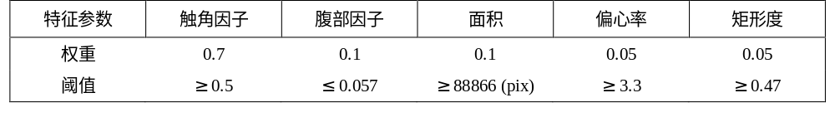
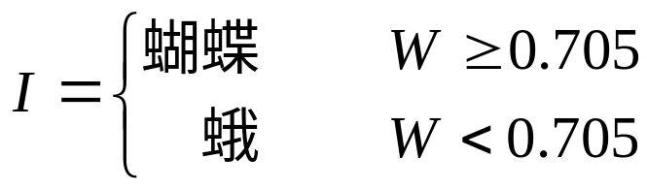
表13-4 特征参数的权重及阈值
计算出W值后，用如下判别函数即可识别蝴蝶和蛾：

Slide 71
(2) 昆虫分类识别。根据式(13-4)所示判别函数，对60幅蝴蝶和蛾图像进行分类，结果表明，识别率达100%，表明选取的识别特征和判别函数是合理的。图13-27为一幅图像的识别结果输出界面。

Slide 72
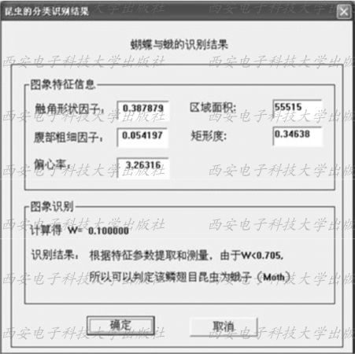
图13-27 识别结果输出界面

